Slide 1

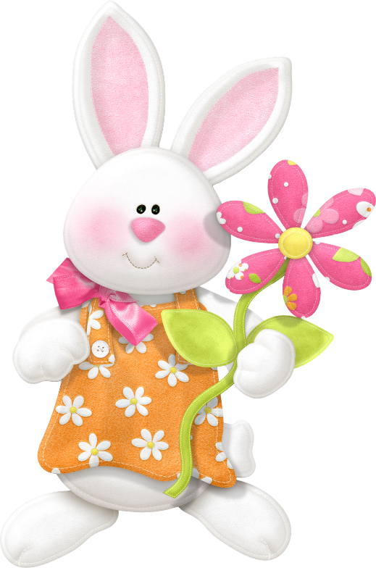
Бренд группы,
как составляющая развивающей
предметно-пространственной
среды.
МБДОУ №193
Группа «Зайка»
Гущина Н.К.

Slide 2

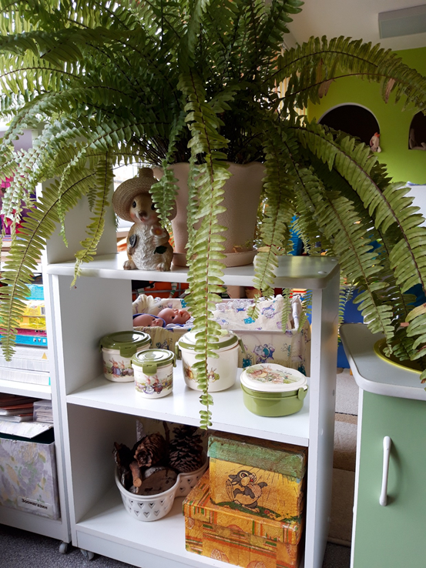
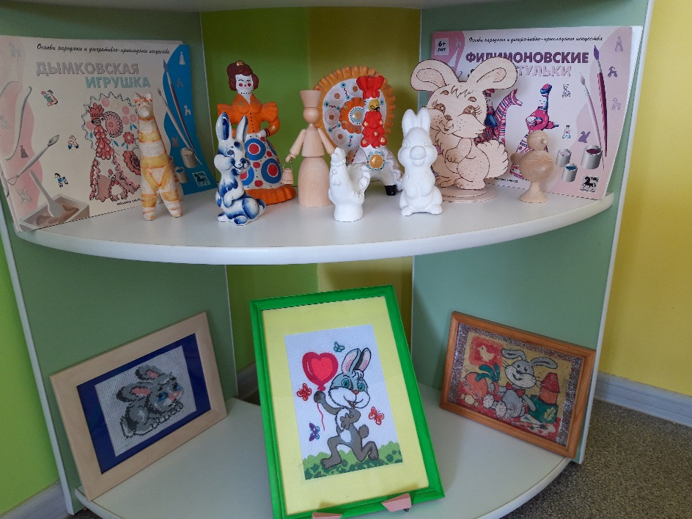
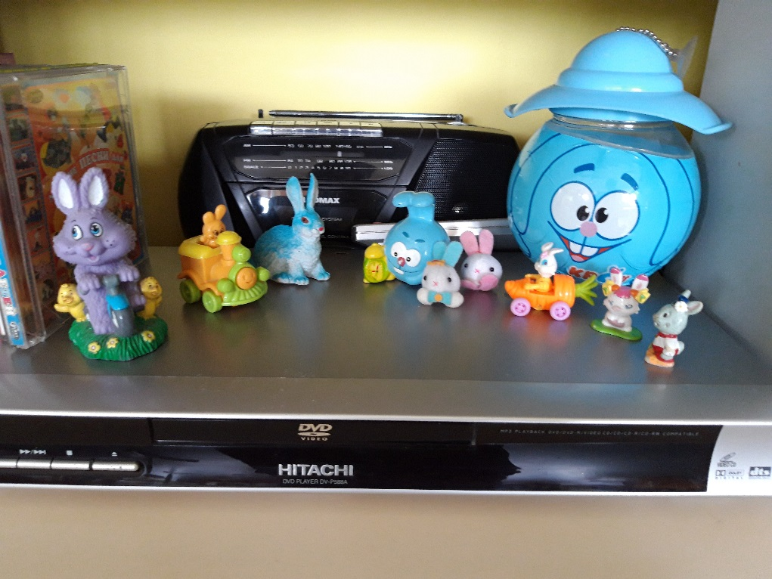
Использование бренда (символики), цвета – это часть развивающей среды, создание ее неповторимых элементов. Постепенно среда пополняется различными аксессуарами с учетом не только цветовой гаммы группы, но и символа группы.

Slide 3
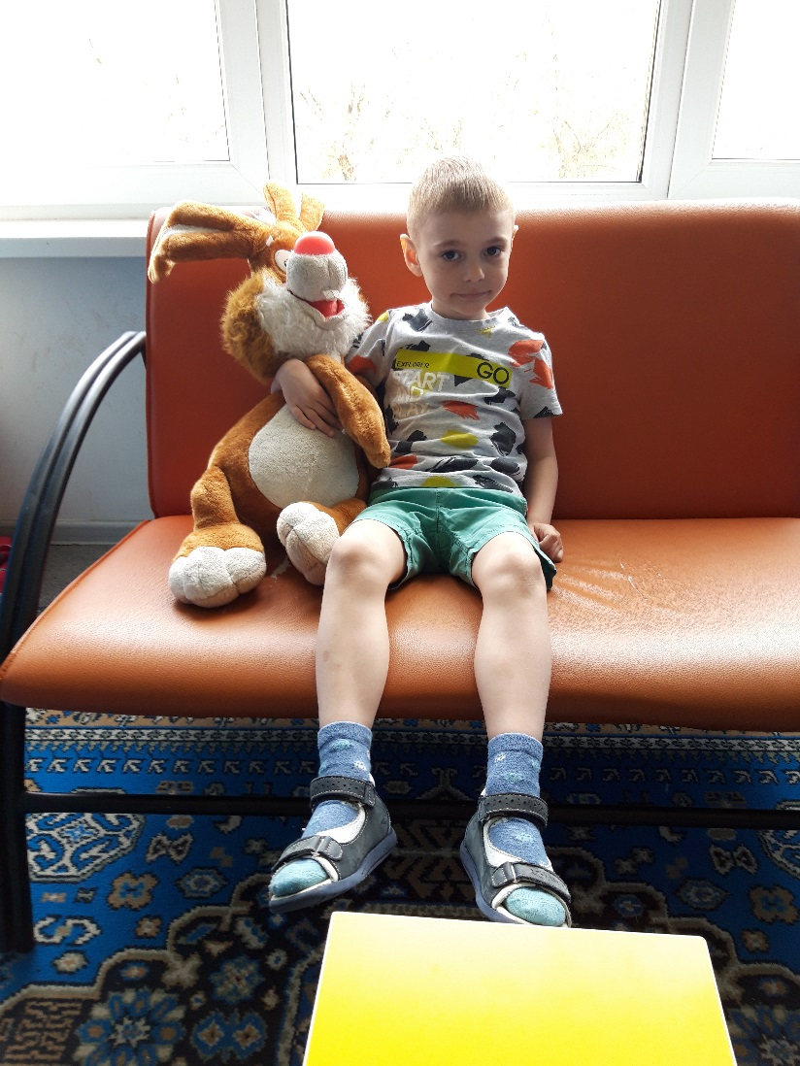
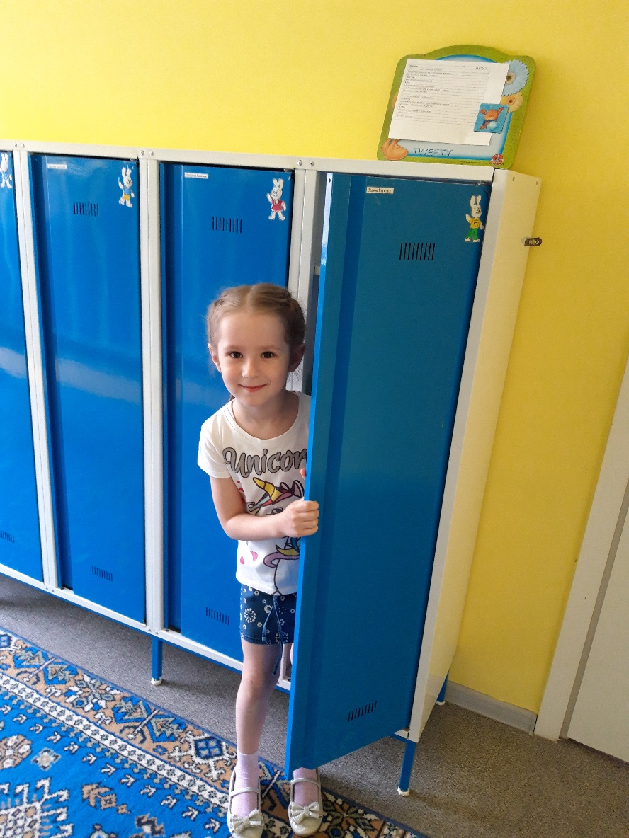
Вестибюль
На кабинках у каждого нарисован свой зайчик
В вестибюле на мягком диванчике всех ждет зайка Степашка.

Slide 4
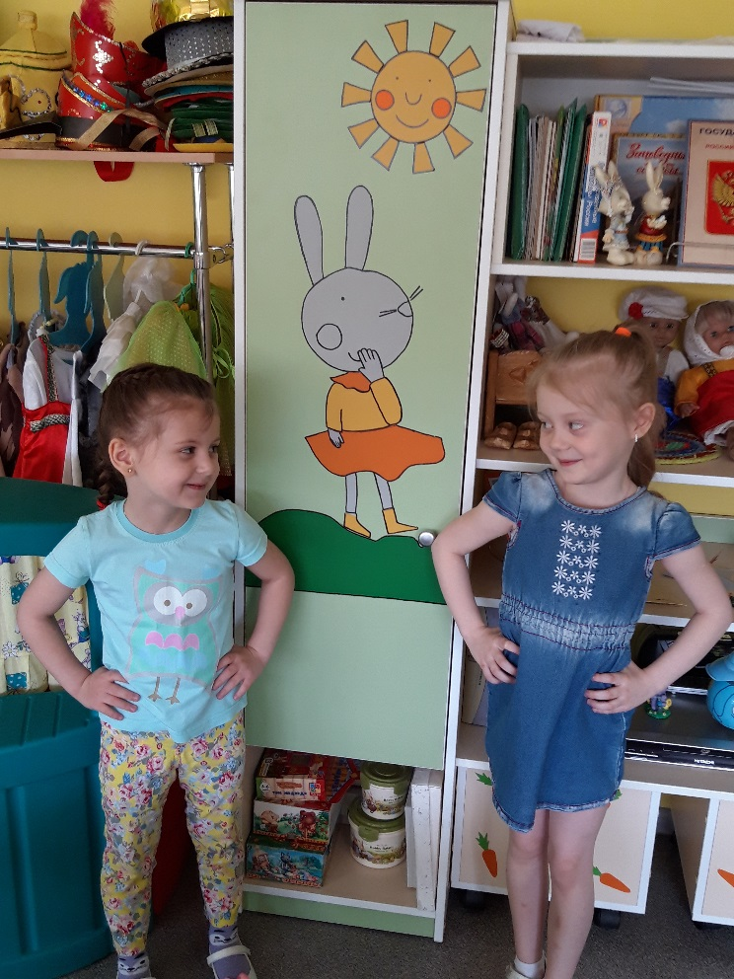
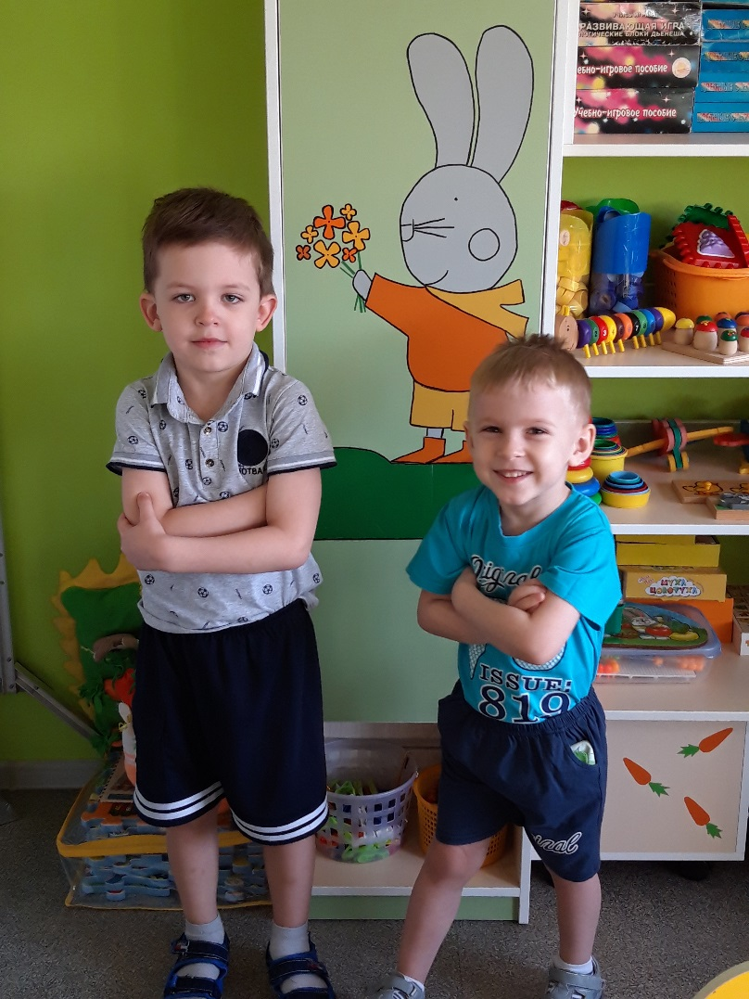
Учет гендерных особенностей отразился в оформлении дверок шкафов. Этот принцип помогает в различных педагогических ситуациях для деления детей по половой приналежности.

Slide 5
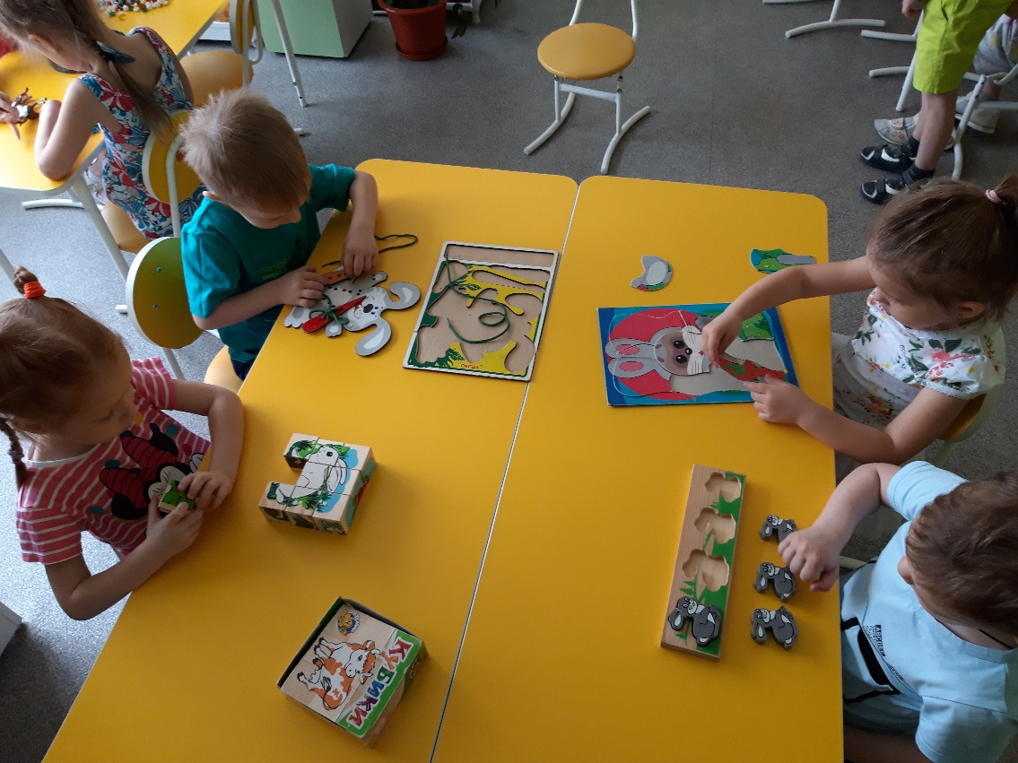
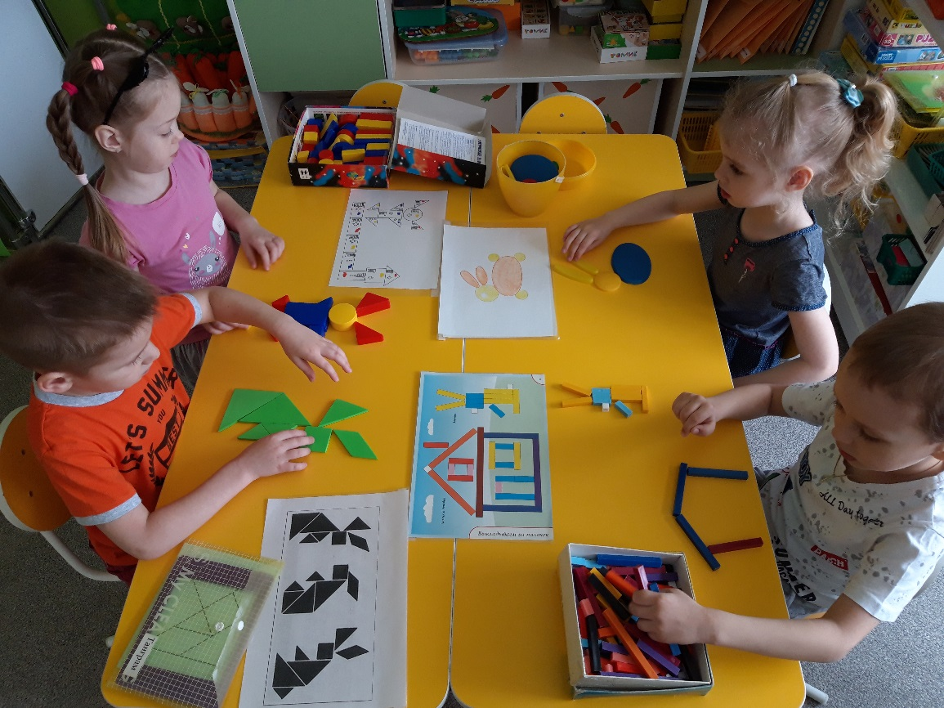
Центр математики и сенсорики
Для ребят постарше это работа с блоками Дьенеша, палочками Кюизенера, геометрическими фигурами, различными головоломками, с помощью которых, можно выложить различных зайчиков.
Для младшего возраста в данном центре представлены различные шнуровки, вкладыши, пирамидки, кубики, разрезные картинки с символом группы.

Slide 6
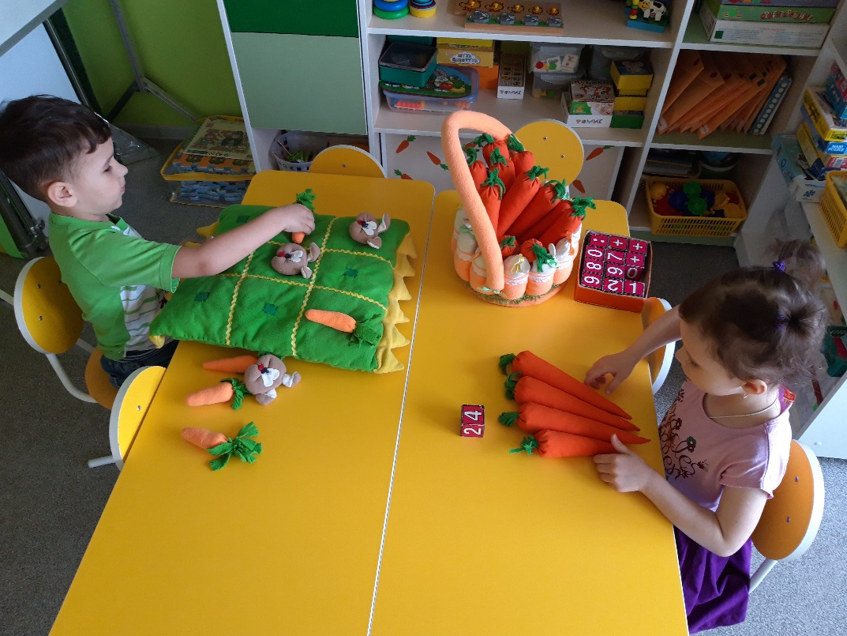
Центр математики и сенсорики
Также в данном центре находится материал, выполненный руками родителей. В замечательной корзинке из зайчиков сложены морковки, которые можно использовать для счета и решения задач. Мягкая подушка с липучками, на которые крепятся зайчики и морковки. Ее можно использовать для ориентировки детей в пространстве, счета или игры по принципу «крестики-нолики»

Slide 7
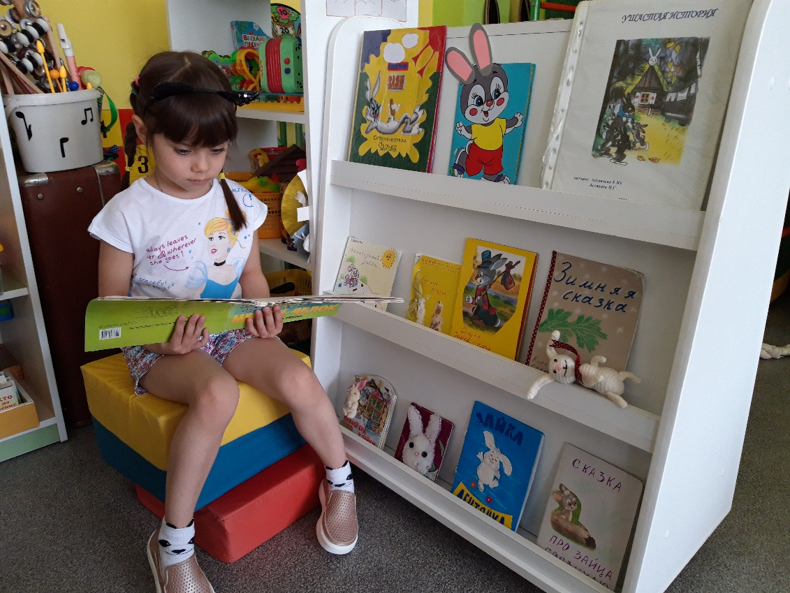
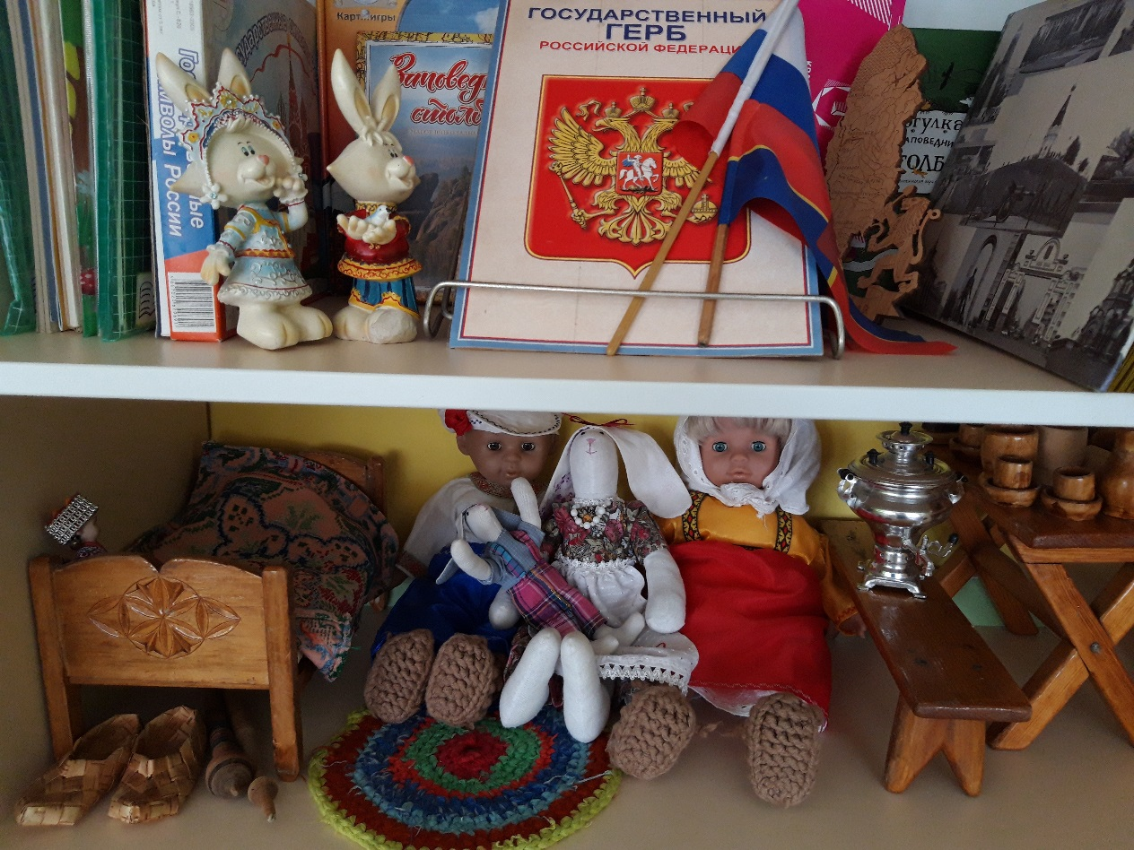
Центр грамотности
В центре представлены зайчики в русских народных костюмах.
В мини-библиотеке находятся книжки выполненные своими руками , отражающие бренд группы.

Slide 8
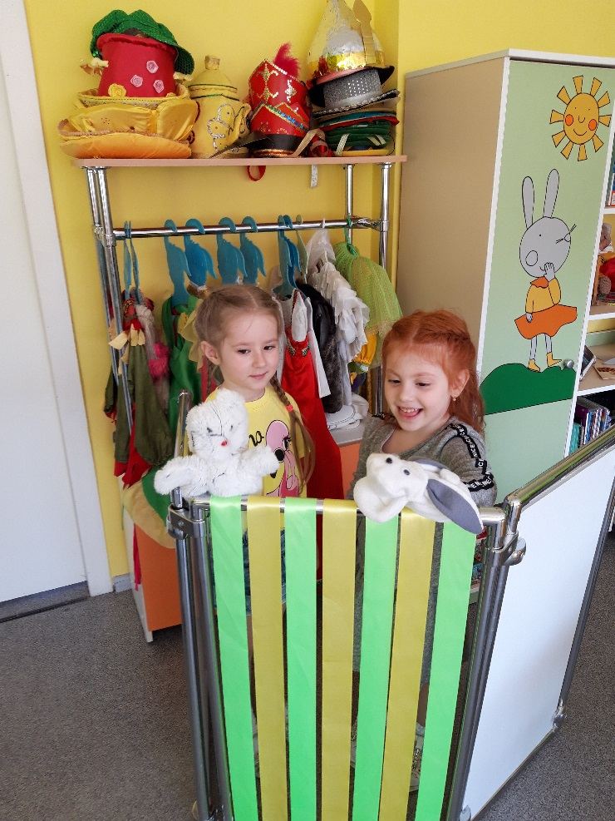
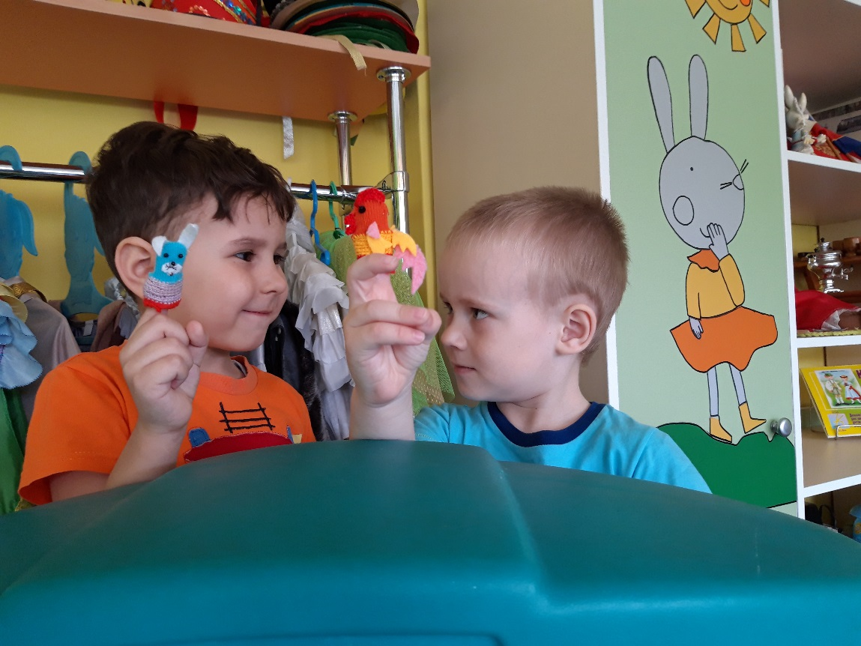
Центр грамотности
Различные виды театров, выполненные своими руками, позволяют придумывать детям новые интересные истории про зайчат.

Slide 9
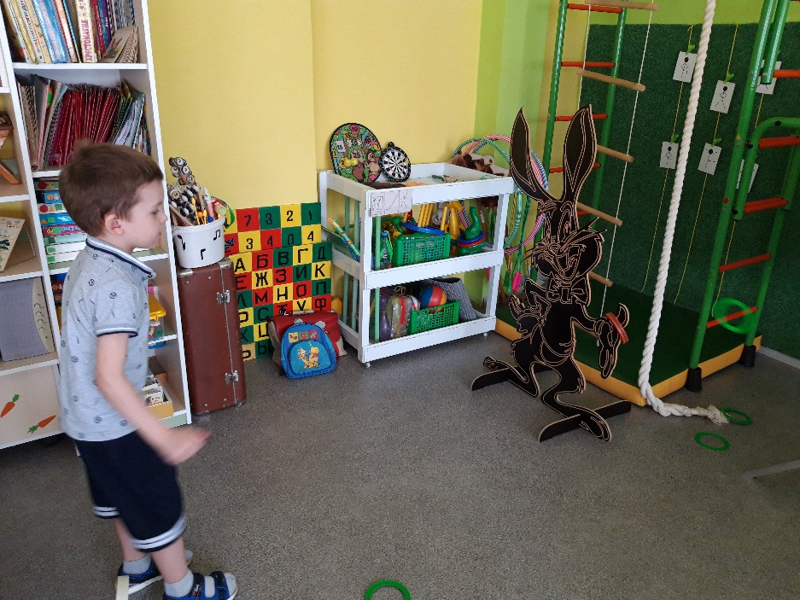
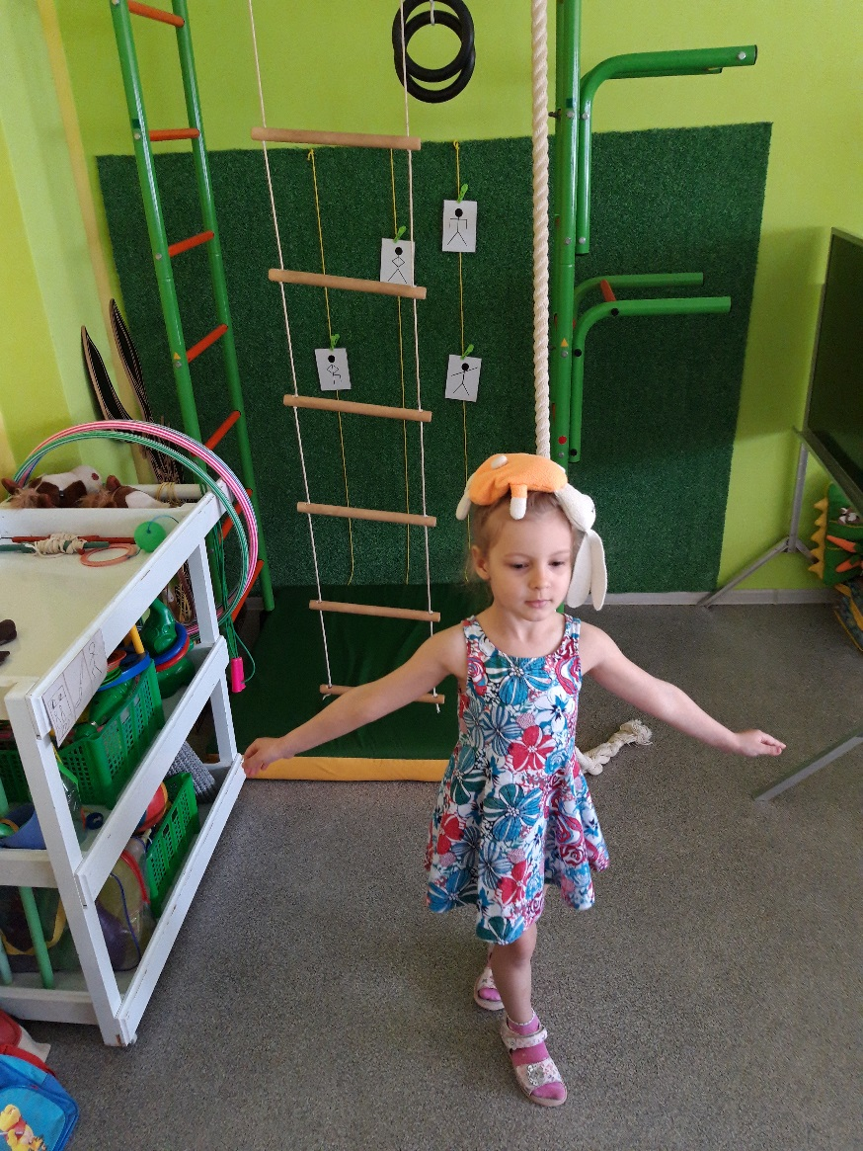
Центр физической активности
Кольцебросс –заяц помогает в развитии ловкости. А мякий зайчик из фетра, наполненный горохом способствует развитию правильной осанки.

Slide 10
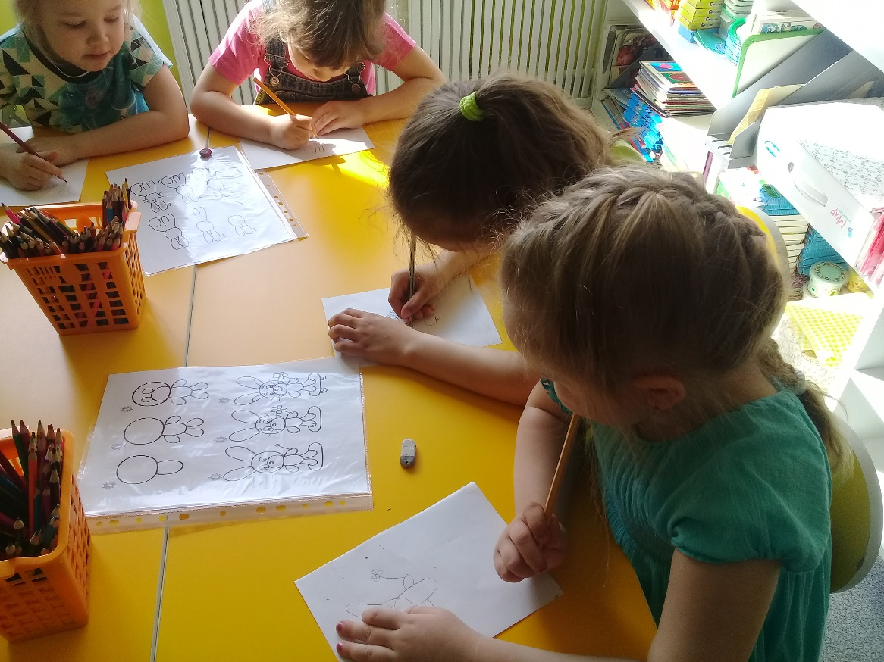
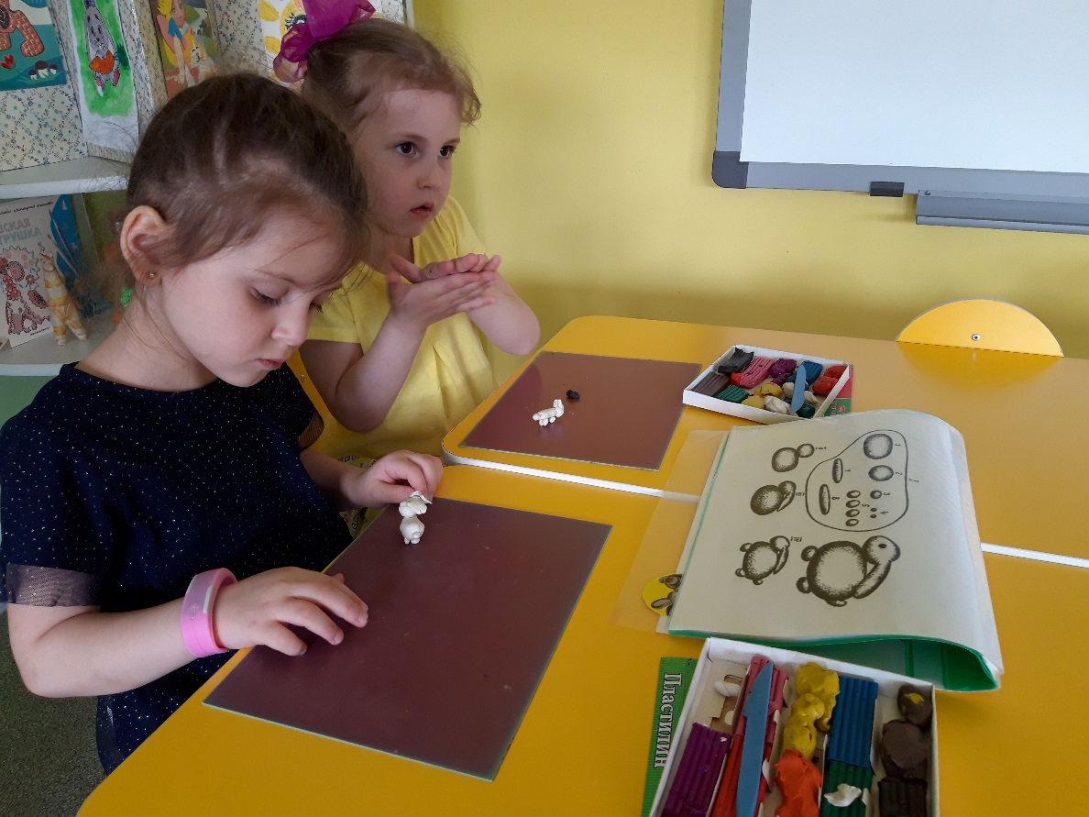
Центр художественно-изобразительной
деятельности
С помощью пошаговых инструкций можно нарисовать, слепить зайчика или сделать из различных материалов.

Slide 11
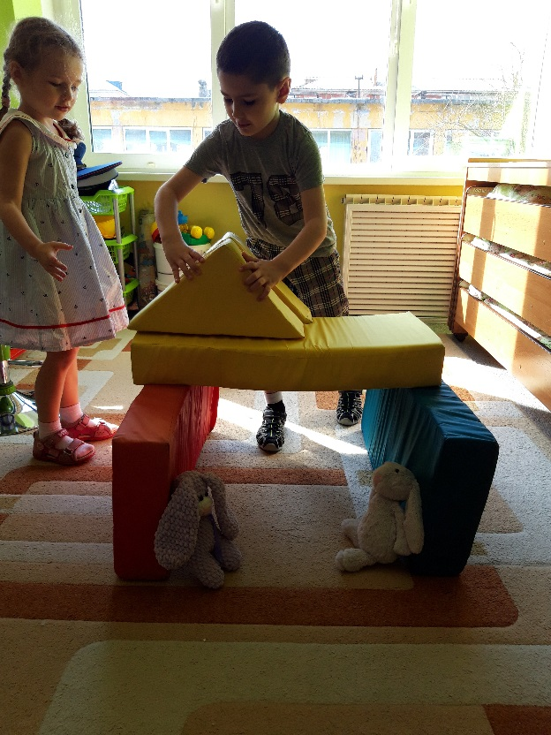
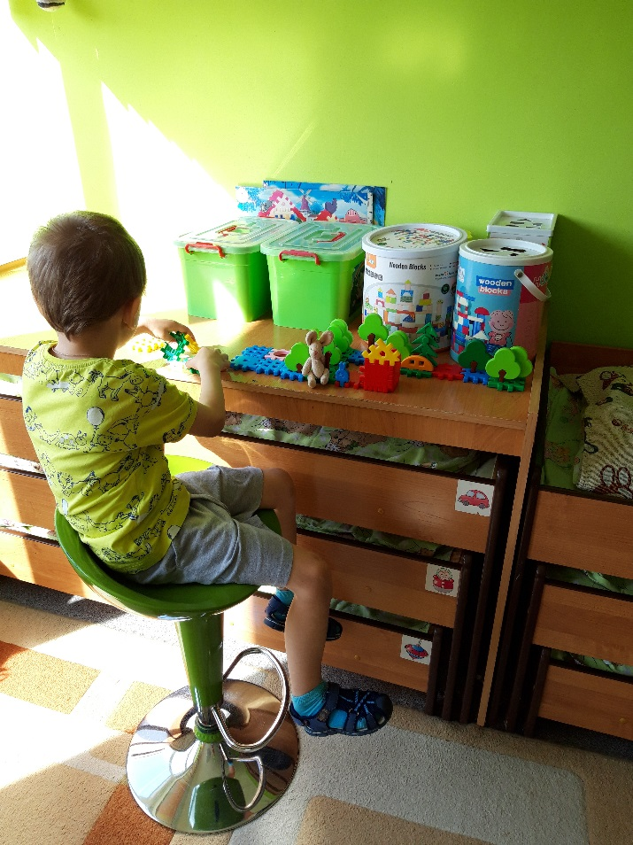
Центр конструирования
С помощью различных видов конструкторов можно создавать разные постройки(домики для зайцев)

Slide 12
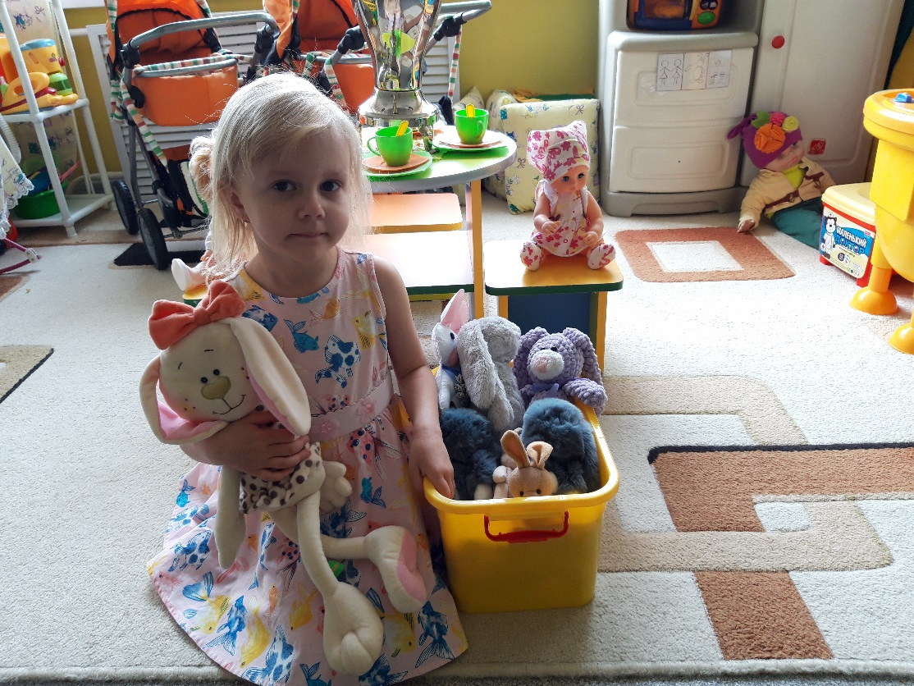
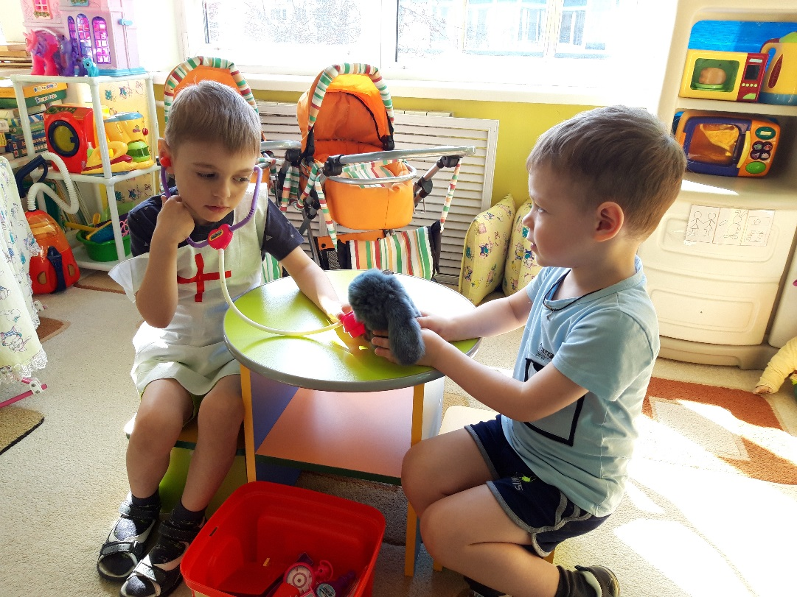
Центр сюжетно-ролевой игры
В центре сюжетно-ролевой игры находятся мягкие зайки, которых можно использовать в различных играх

Slide 13
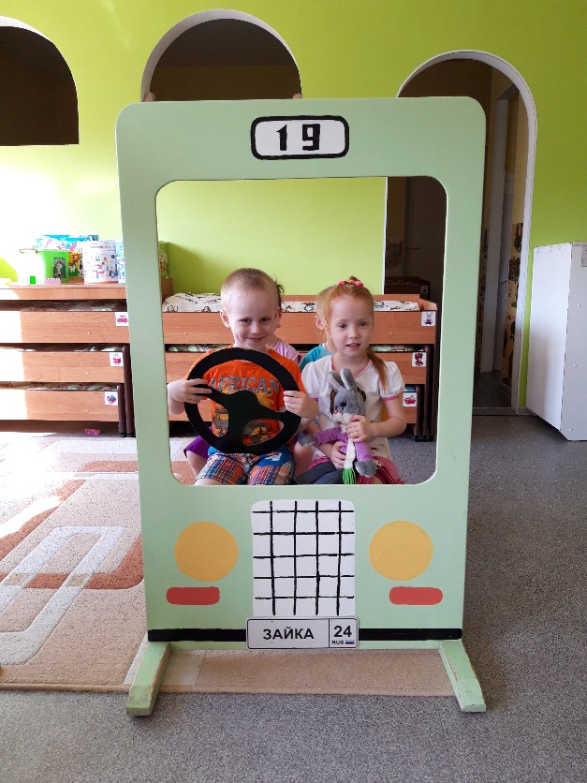
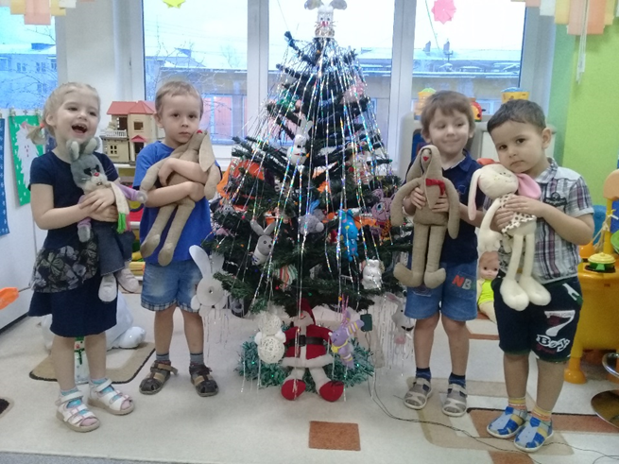
Центр сюжетно-ролевой игры
А к новому году в центре сюжетно-ролевой игры появилась елка, украшенная фигурками зайцев, которые выполнили родители вместе с детьми.
Даже на игровом многофункциональном модуле «Автобус» присутствует номер с отображением названия группы.

Slide 14
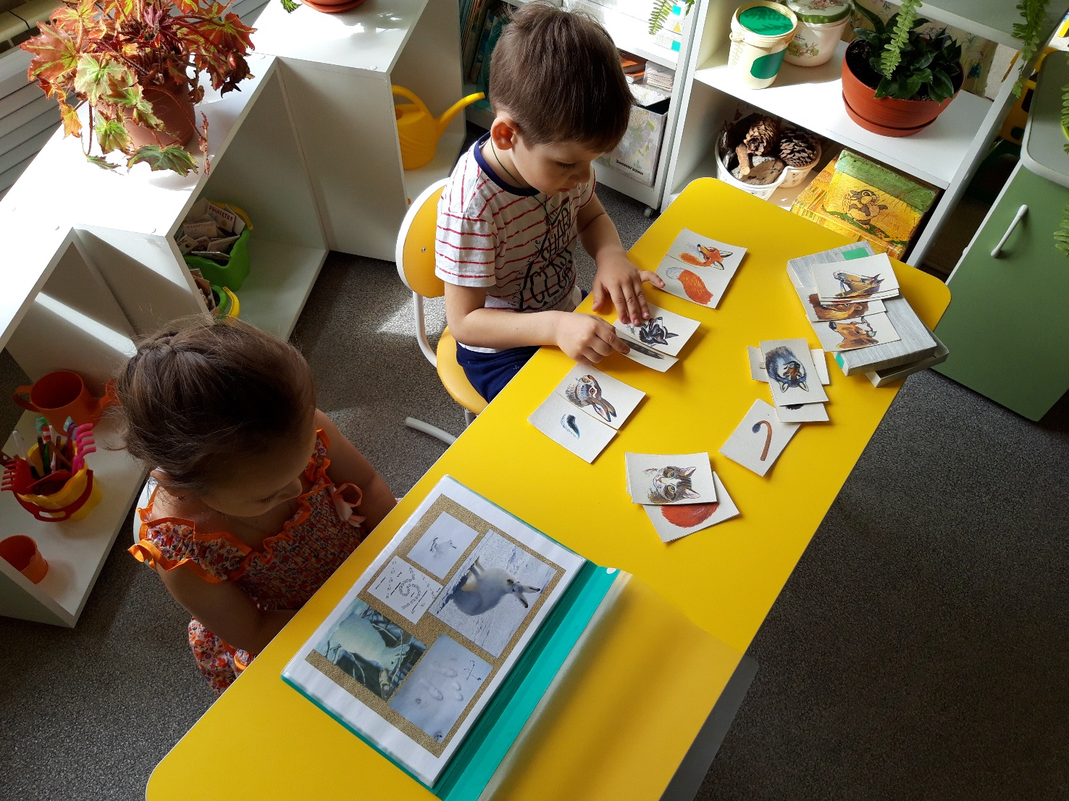
Центр науки и экспериментирования
А в этом центре находится материал о том, какие следы оставляет заяц и как он их запутывает. А также различные дидактические игры не только про зайцев, но и других животных.

Slide 15
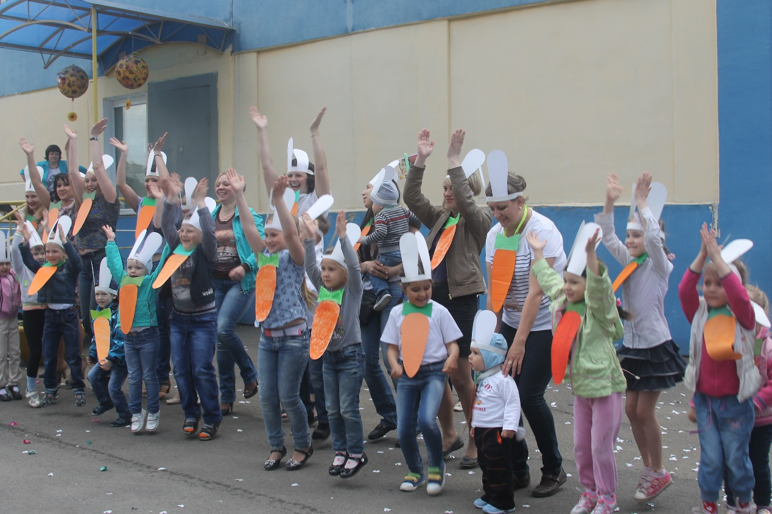
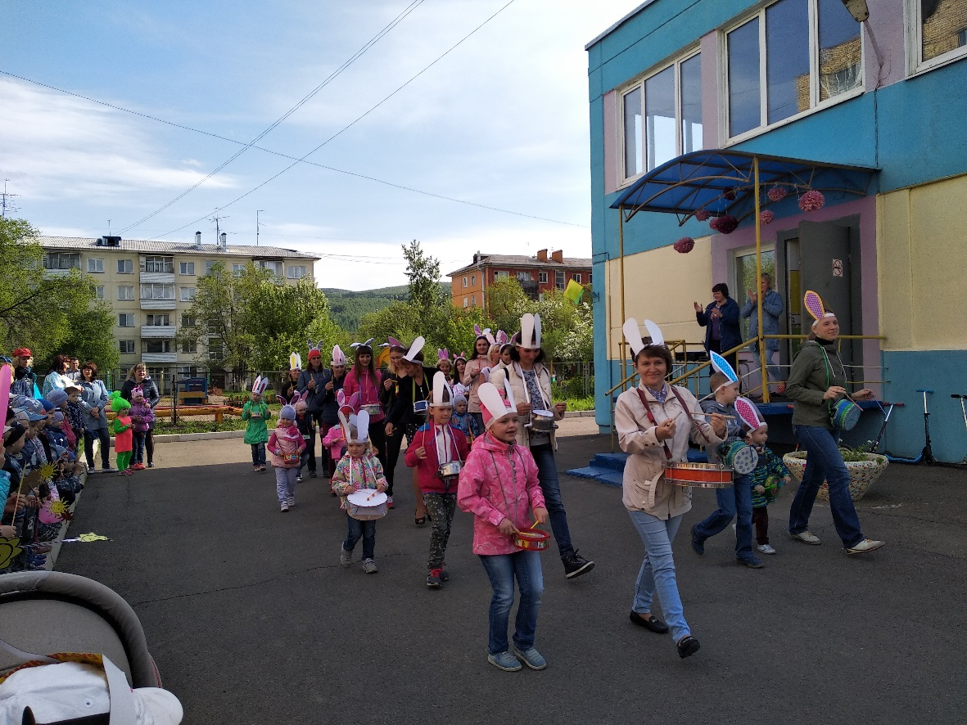
Бренд группы – это ее имя, которое должно хорошо запоминаться, и общая команда, принадлежность к которой будут чувствовать все участники образовательного процесса. Поскольку родители тоже являются участниками образовательного процесса, они принимают самое активное участие в создании и продвижении группового бренда. Одним из таких мероприятий был карнавал, посвященный дню защиты детей.

Slide 16
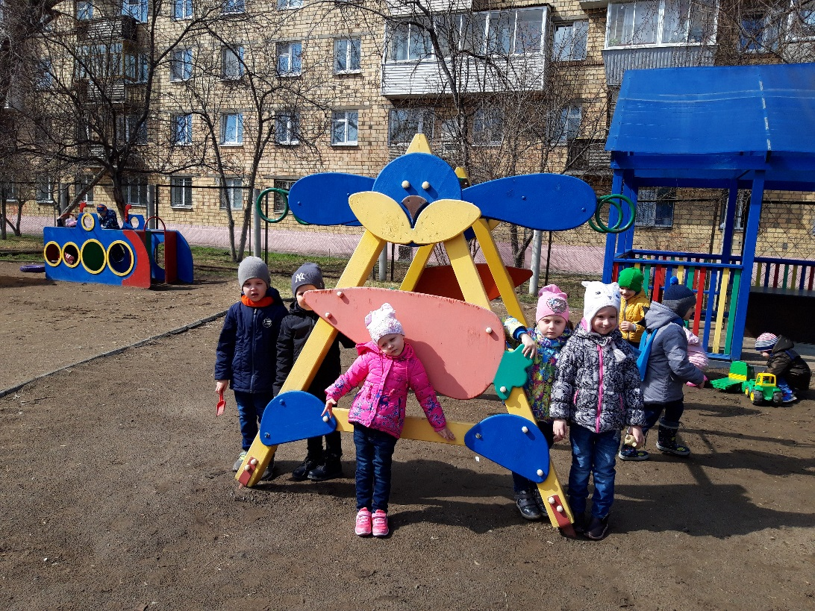
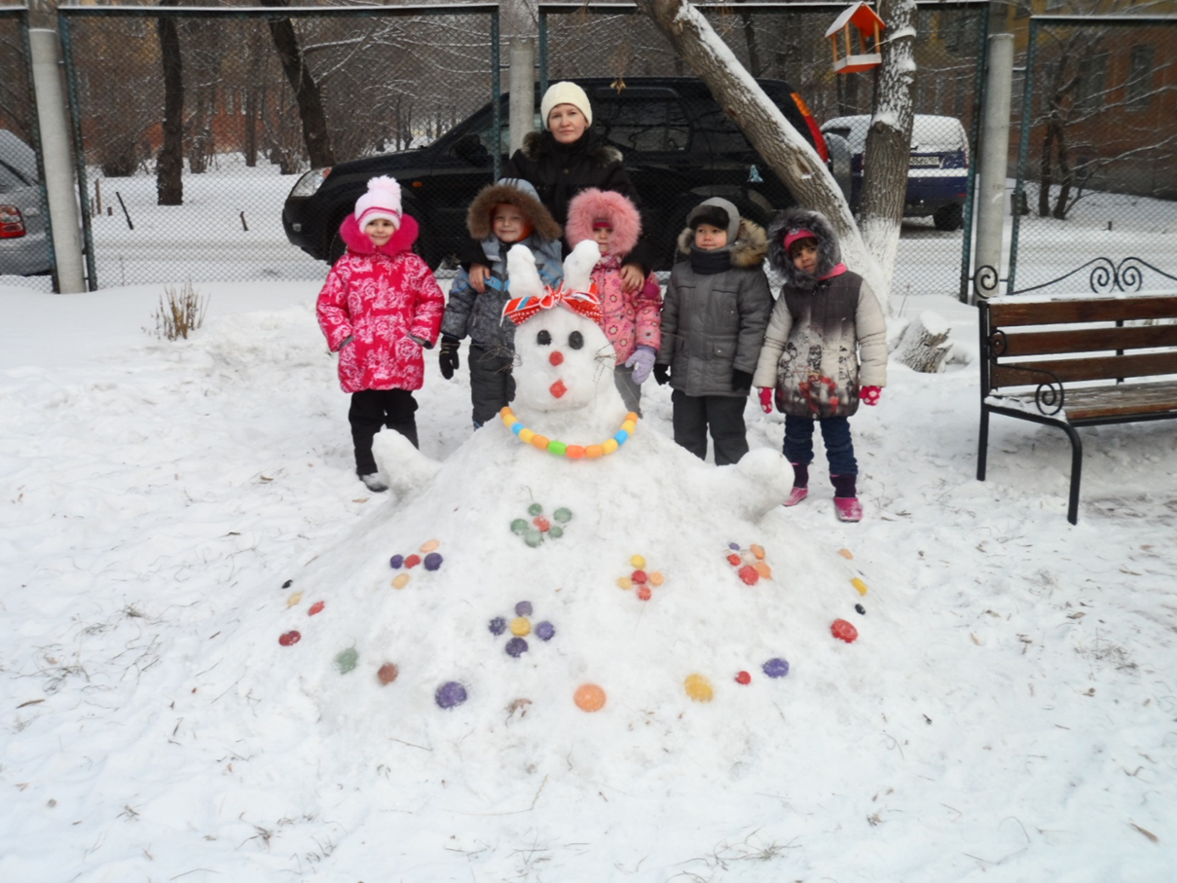
Макросреда
Все лепят просто снеговиков, а мы снеговика-зайца.
И даже на участке продолжается продвижение группового бренда.

Slide 17


Спасибо за внимание!

